Slide 1
오픈소스의 기초
2017102797 김진원
2017012815 나동현
2017012824 나현민
2017012842 도현민

Slide 2
Contents
01/ 지난 시간...
02/ 추가된 점
03/ 제품 소개
04/ 시연
05/ 후기

Slide 3

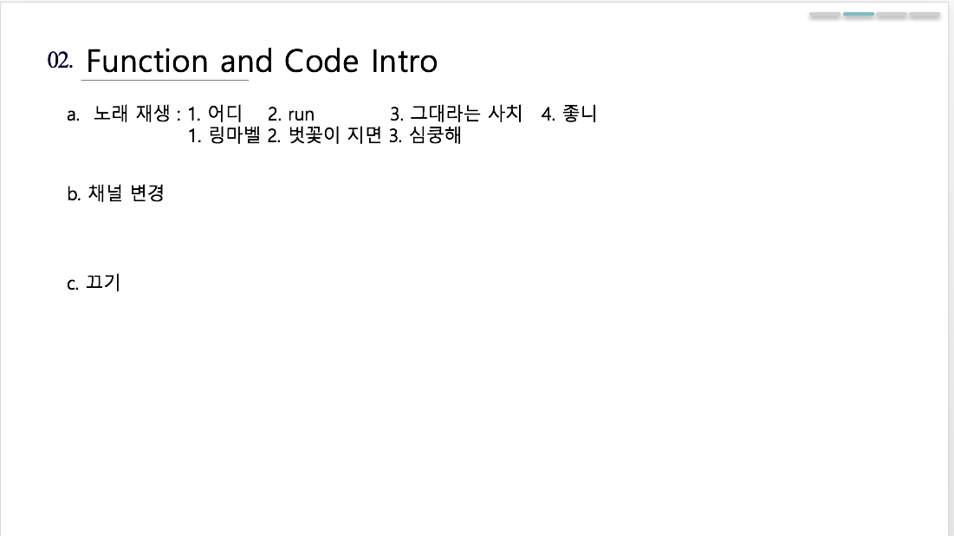
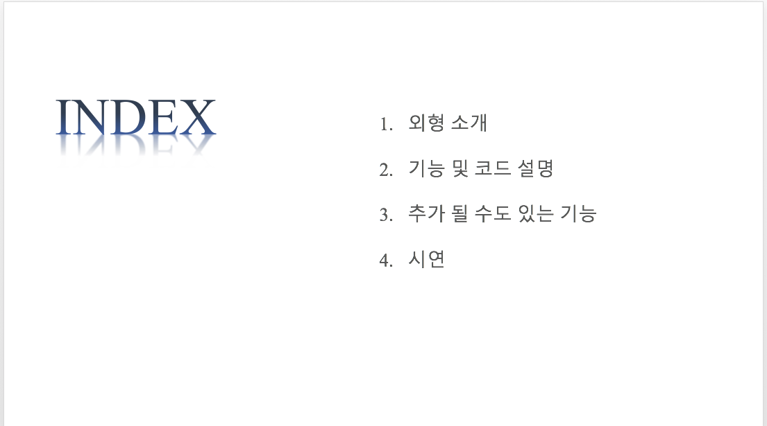
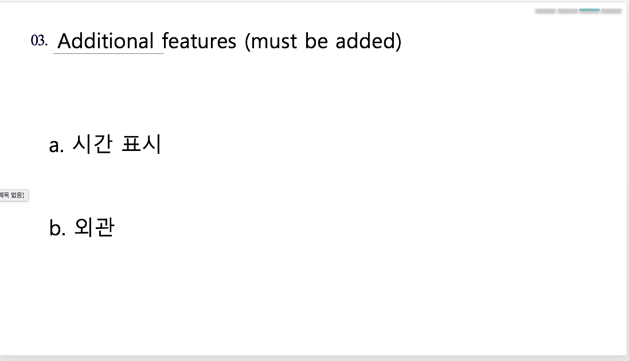

01
지난 발표...
지난 시간

Slide 4
02
보다 향상된 기능
추가된 점
필수적인 기능을 추가한 업그레이드 된 MVP 환경 구축
불필요한
랜덤 재생 기능 out!
최소기능제품이라는
채널전환
로컬구축
정체성에 부합
고객맞춤 음원서비스
안정한 환경 구축
상황에 맞는 노래채널로
유연하게 전환
불안정한 네트워크 상황에서도
음악 청취에 문제 No~

Slide 5
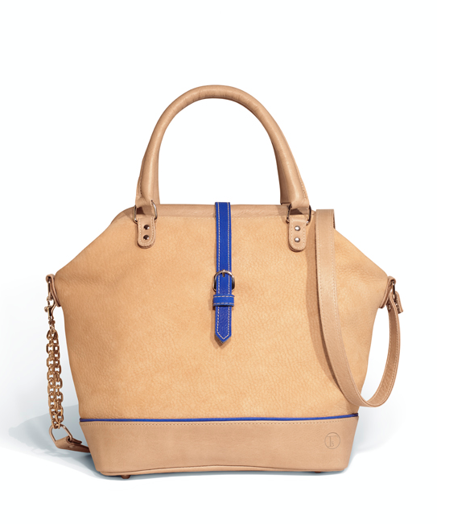
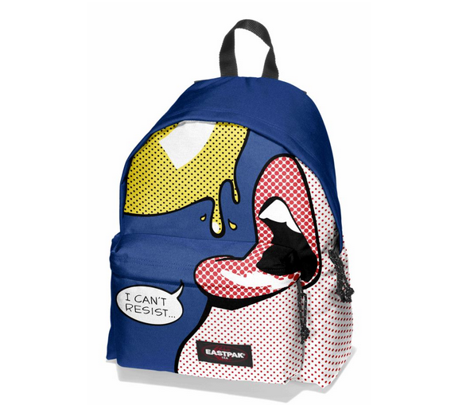
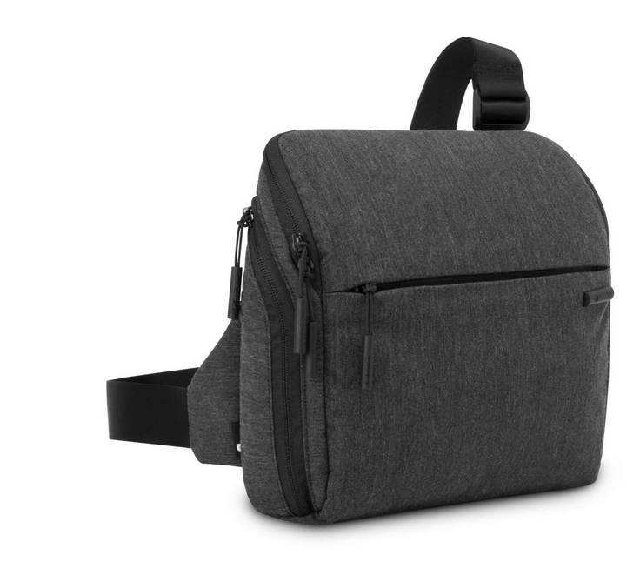
03
VOYAGE 제품 소개
제품 소개
언제 어디서나 착용 가능한 다양한 가방 보유
$90.22
$132.11
$60.25
복잡한데 가방
부채 가방
무난해 가방

Slide 6
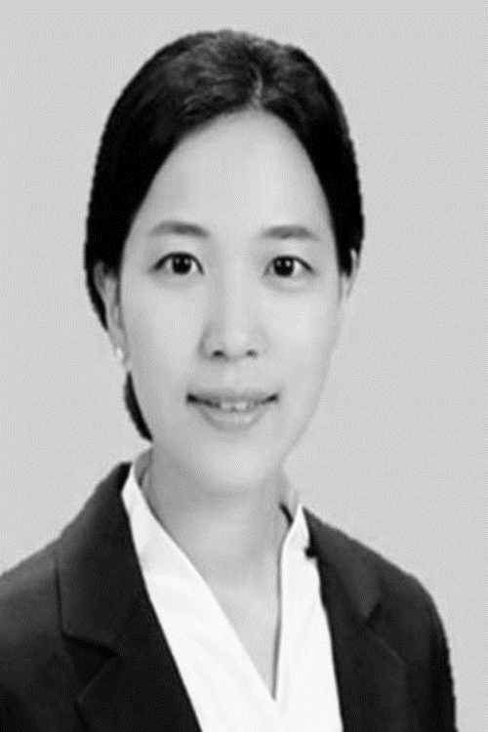
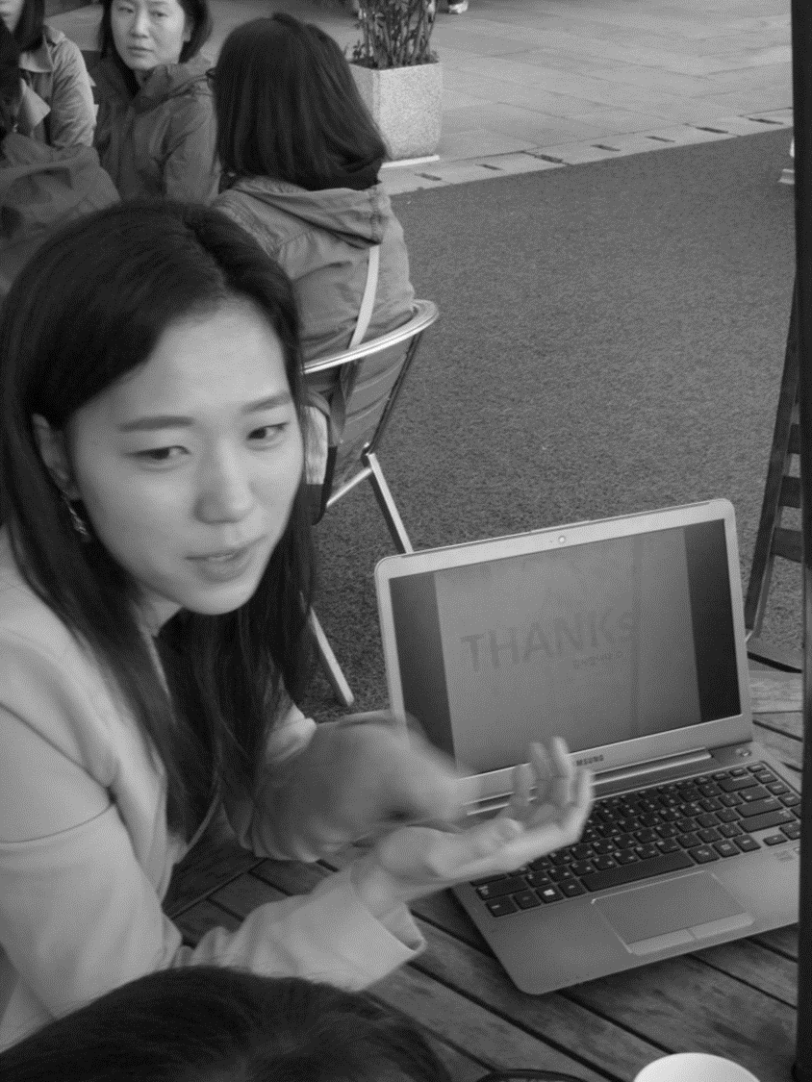
05
Contact Point
CONTACT
SunRiver 솔루션에 관심이 있으시면 연락해주세요!
Sales
담당자/
주소/
전화번호/
이메일/
이혜강 영업 대표
은하계 지구별 대한민국 서울
02-123-4567
leehyekang@naver.com
Consulting
담당자/
주소/
전화번호/
이메일/
이혜강 상담원
은하계 지구별 대한민국 서울
02-123-4567
leehyekang@naver.com

Slide 7
VOYAGE
감사합니다

Slide 8
회사 소개 템플릿
제작/
사용폰트/
사용범위/
친절한 혜강씨
나눔고딕, 나눔명조
무단 배포 가능
단, 상업적 재 판매 불가
블로그 leehyekang.blog.me
이메일 leehyekang@naver.com
인스타그램 hyekanglee
페이스북 https://www.facebook.com/kindhyekang
네이버에서 [친절한 혜강씨] 라고 검색하세요!

